Slide 1
Hygiène informatique
Présenté par : Edouard Nicolas, Piek Yohann, Famchon Pierre et Bauchart Michel

Slide 2
Sommaire :
Gestion de mot de passe
Gestion de sa boîte mail
Gestion de poste
Sécurité matériel
Conclusion

Slide 3
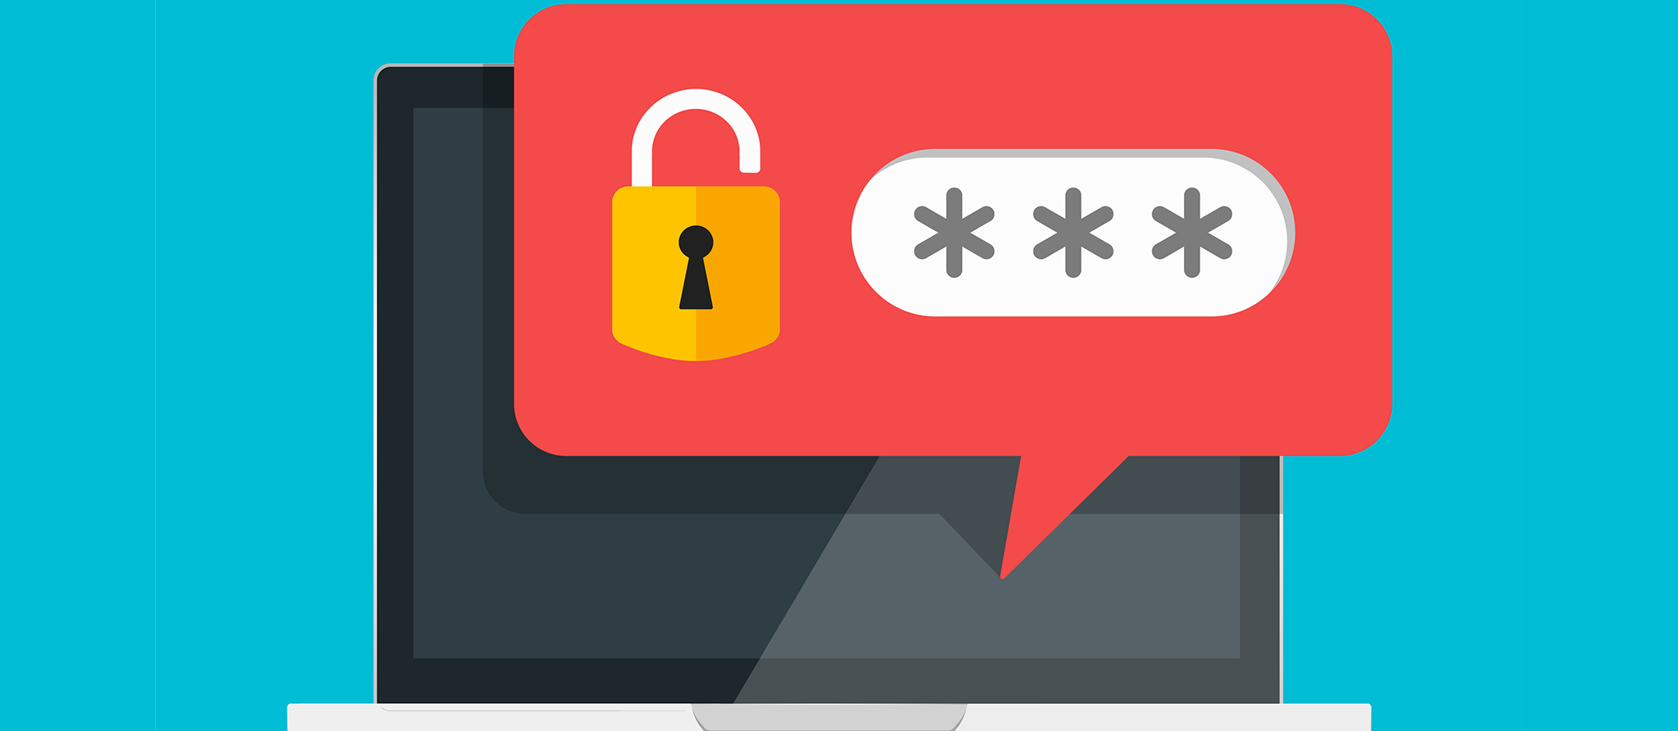


Gestion de mot de passe :
- Utiliser un coffre fort à mot de passe
(ex : Keepass, Nordpass, etc )
- Utiliser un mot de passe fort
( ex : Sat5e4!dA )
- Ne pas exposer son mot de passe
- Risque qu’une personne récupère
votre mot de passe

Slide 4

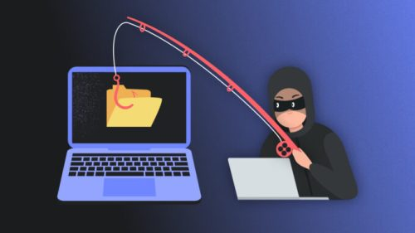
Gestion de sa boîte mail :
- Vérifier la provenance du mail
- Ne pas ouvrir ses mails personnels
sur les lieux de travail
- Vérifier les pièces jointes affilié au mail
- Risque de mal gérer ses mails

Slide 5


Gestion de poste :
- Mettre à jour ses antivirus et ses logiciels
- Se méfier des logiciels que vous installez
- Activer les pare-feux
- Risques de ne pas maintenir ses logiciels à jour

Slide 6
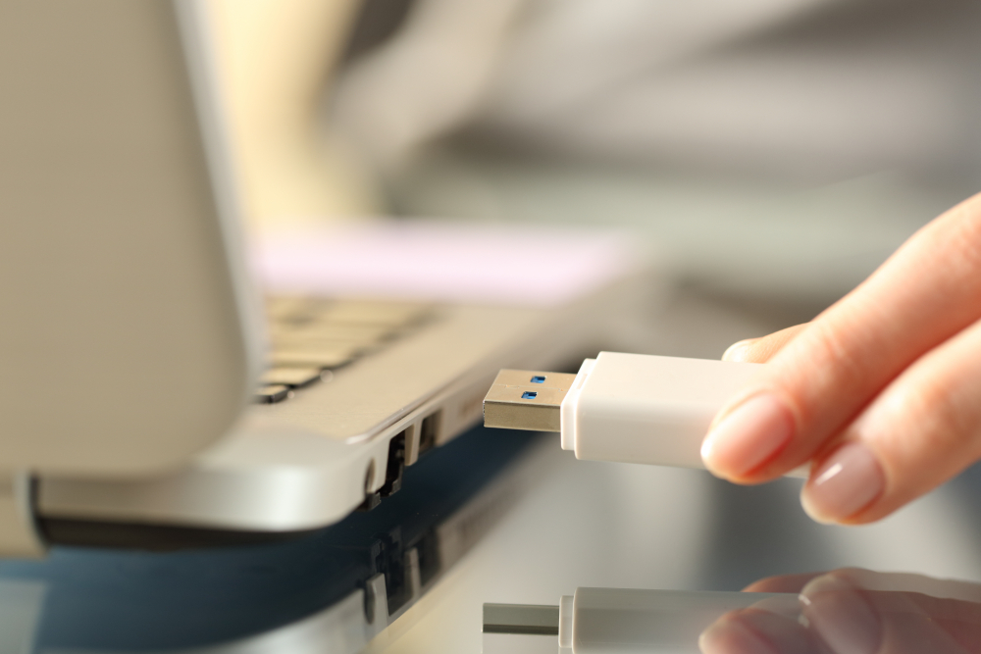
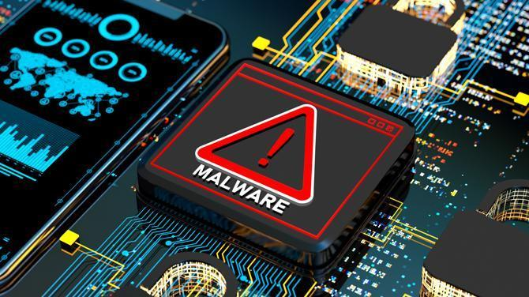
Sécurité matériel :
- Harmoniser les choix de matériels et
des systèmes d’exploitations
- Ne pas laisser brancher des matériels extérieur
(ex : clé USB, disque dur, etc )
- Risques de ne pas sécuriser son poste

Slide 7


Conclusion :
- Perte financières
- Fuite de données de l’entreprise
- Fuite d’informations sur le personnel
- Dégradation de l’image de l’entreprise

